Slide 1


Projet d’Application Mobile
Semestre 3 | DUT Info (Raphael)
1/30
Notes:
Bonjour, je m’appelle Zackary, et dans le cadre de notre projet du semestre 3, moi et mes camarades Lucas, Ryad, Baptiste et David avons choisi de nous pencher sur le sujet de la startup Airdeve

Slide 2
Introduction
2/30

Slide 3

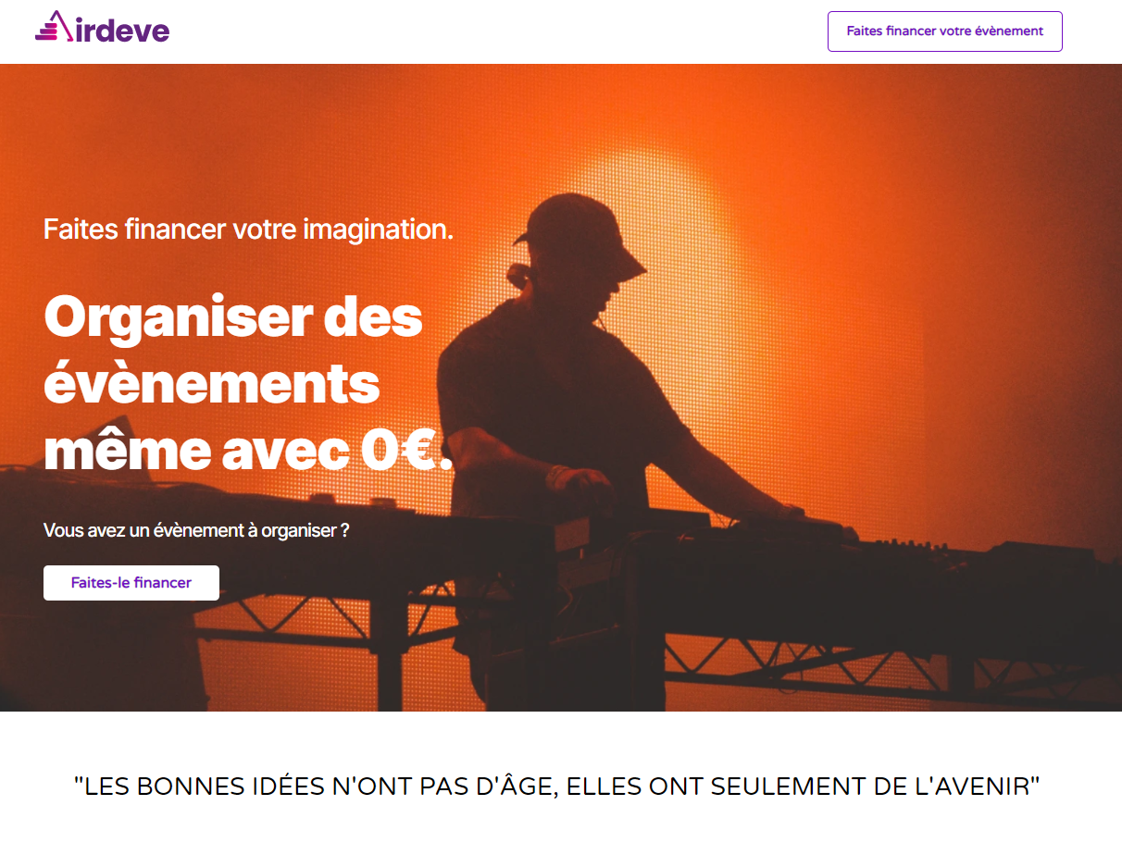
Airdeve, c’est quoi ?
Projet de plateforme de financement participatif
Par Tomi Yessinou et Jean-François Simonnet
Pouvoir s’inscrire pour organiser de l’évènementiel sans fonds
“Les bonnes idées n’ont pas d’âge, elles ont seulement de l’avenir”
3/30
Notes:
Présenter airdeve

Slide 4
Problématiques
Quelles technologies et techniques avons-nous utilisé pour répondre à leur besoin ?
A quoi ressemble le produit fini ?
4/30
Notes:
Problématique :

Slide 5

Sommaire
Introduction
Airdeve, c’est quoi ?
Problématiques
RÉALISATION
Contexte général du projet
Cahier des charges
Diagramme de classes
Diagramme de cas d’utilisations
Maquette et pages
GESTION DE PROJET
Planification du projet
RDVs avec les clients
Problèmes rencontrés
Conclusion
Le travail qu’il reste à effectuer
Autocritique
5/30
Notes:
Un plan en deux parties. une démonstration vous sera aussi proposée lors de la présentation

Slide 6
RÉALISATION
6/30

Slide 7



Contexte général du projet
Technologie utilisée : Android studio
Nous avons décidé d’ignorer iOs
Formation autonome
XML
Affichage et visuel
Android studio
Java
Classes et code
7/30

Slide 8
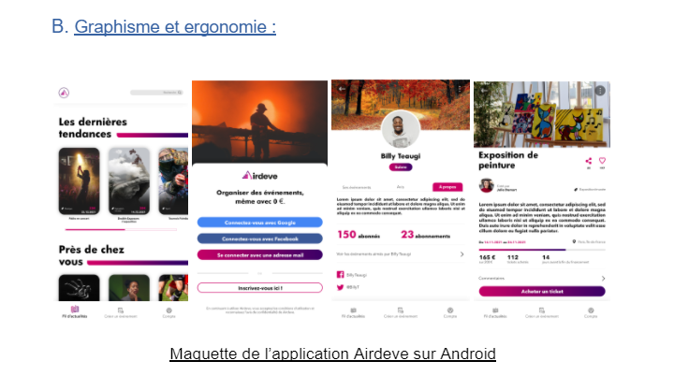
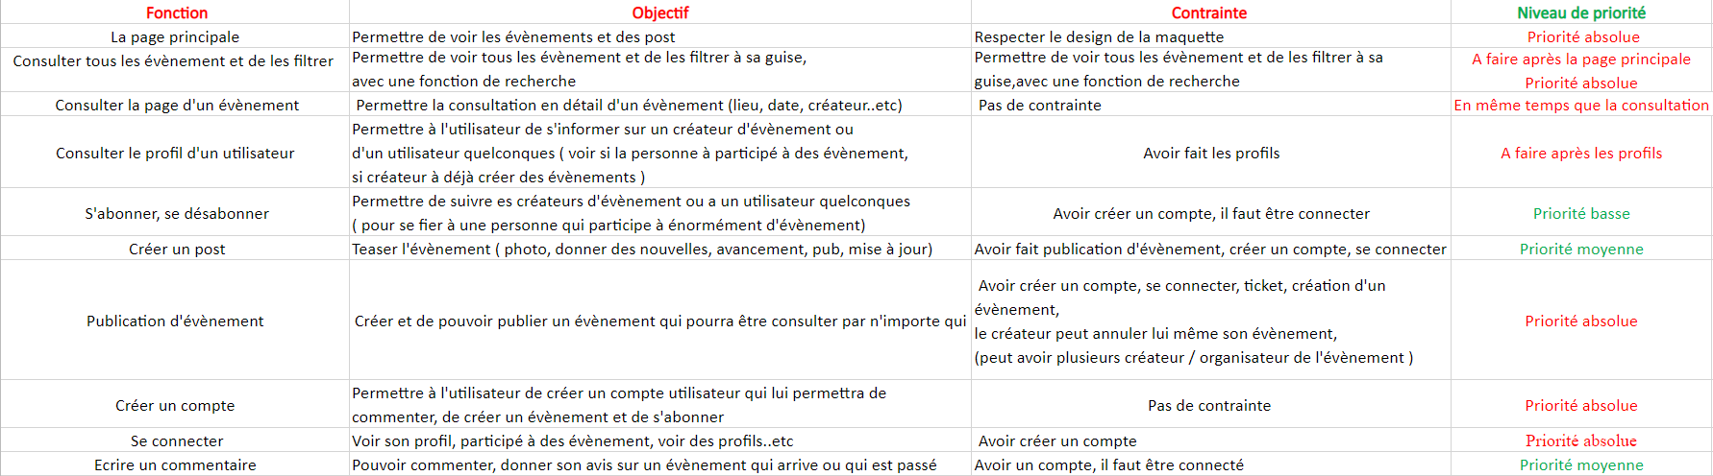
Cahier des charges
Présentation de l’entreprise
Graphisme et ergonomie
Différentes fonctionnalités et leurs contraintes
Planning des tâches
User stories
Gestion des risques
8/30

Slide 9
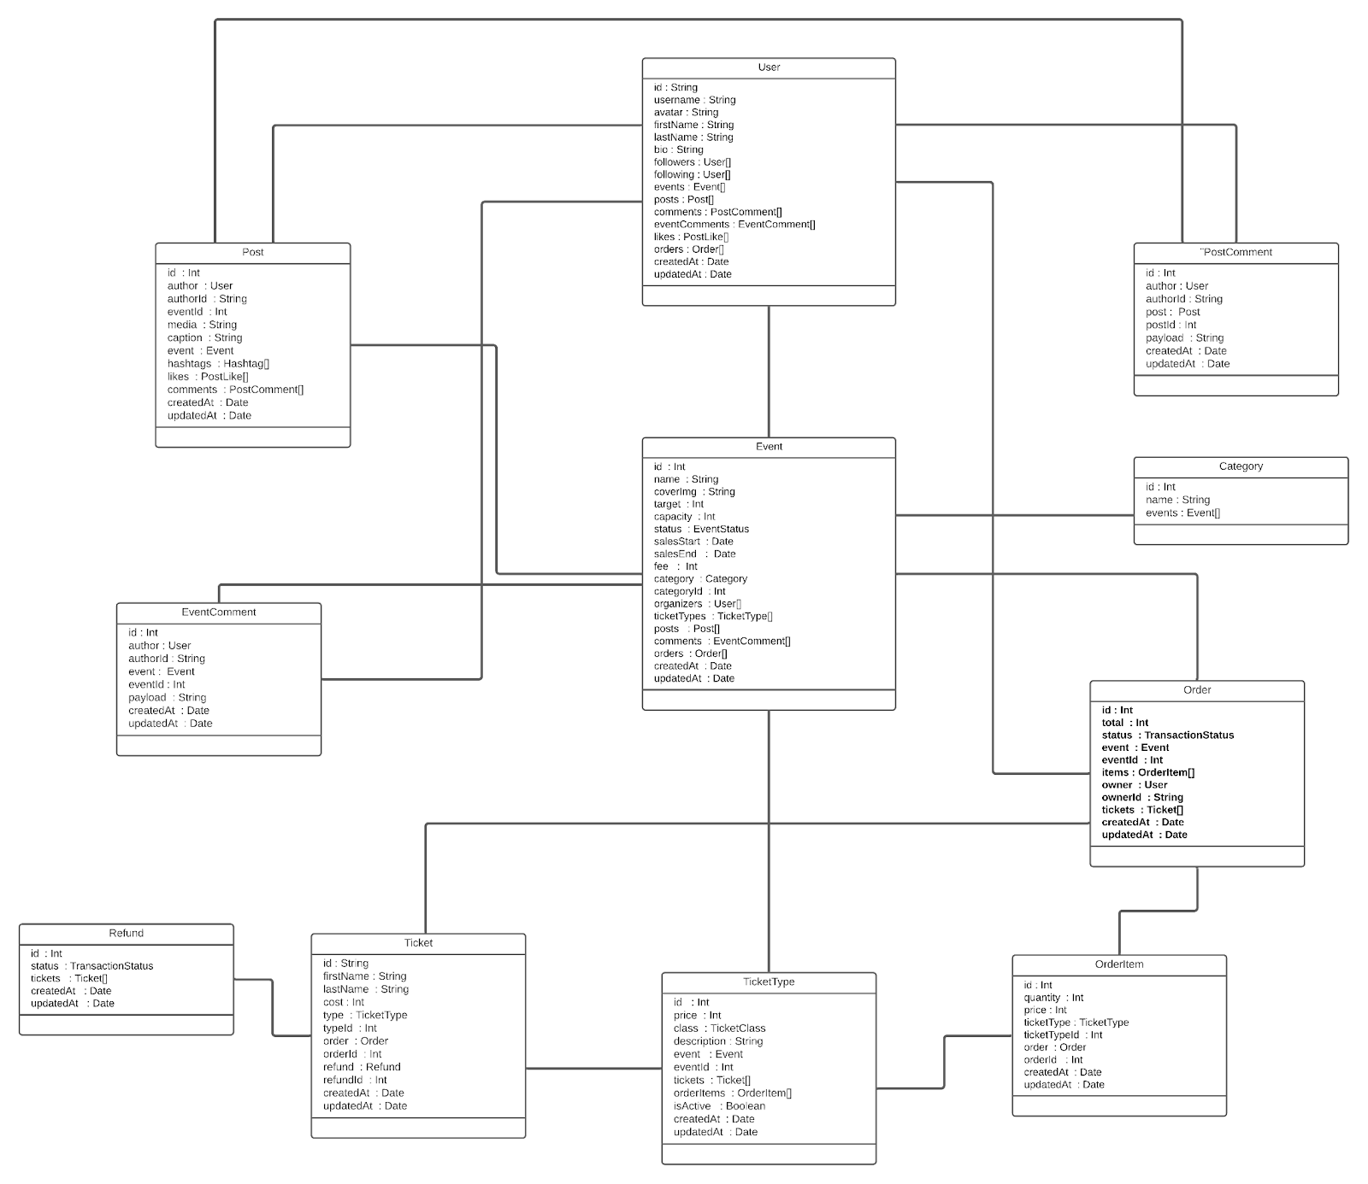
Diagramme de classes
9/30

Slide 10
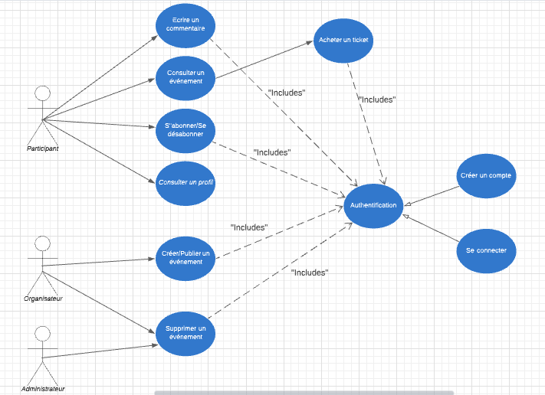
Diagramme de cas d’utilisation
10/30

Slide 11
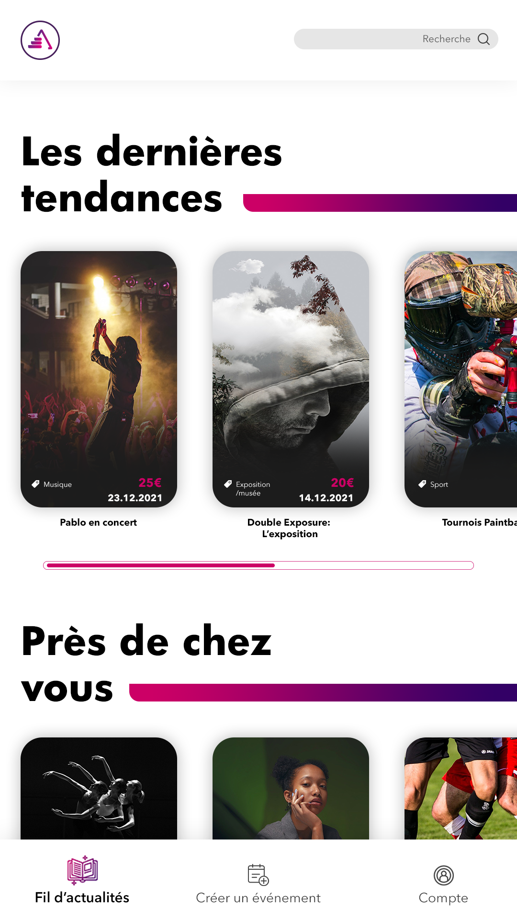
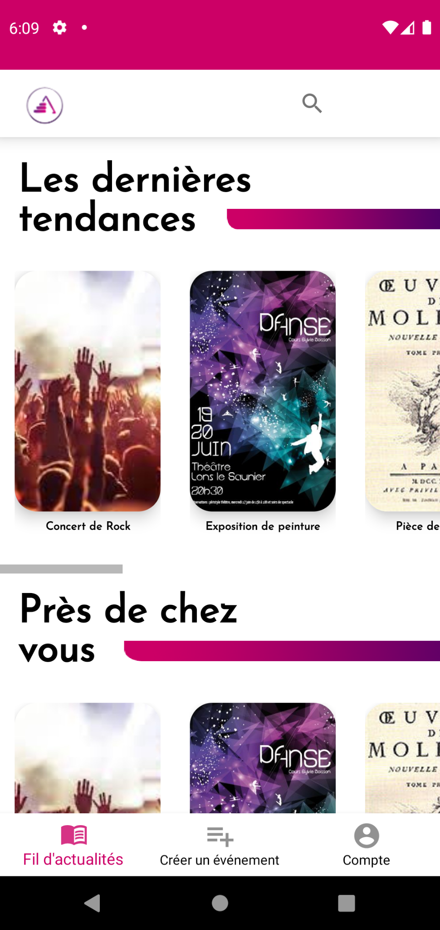
Maquette / Réalisation
Page principale
Maquette
Réalisation
11/30

Slide 12
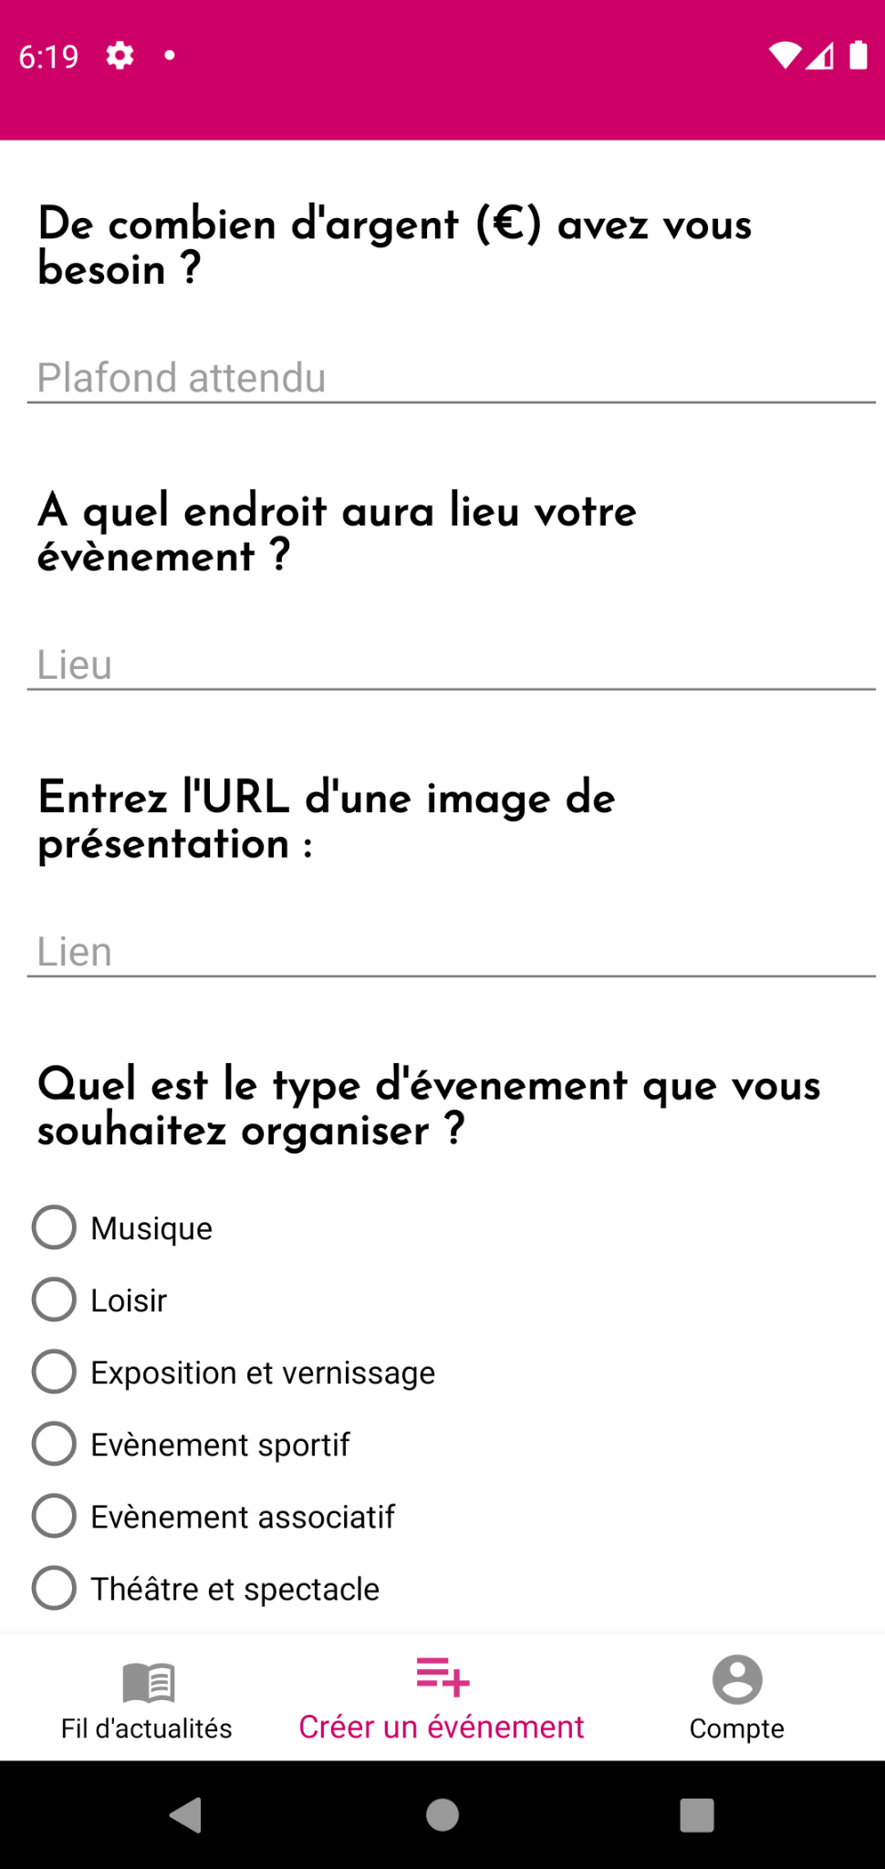
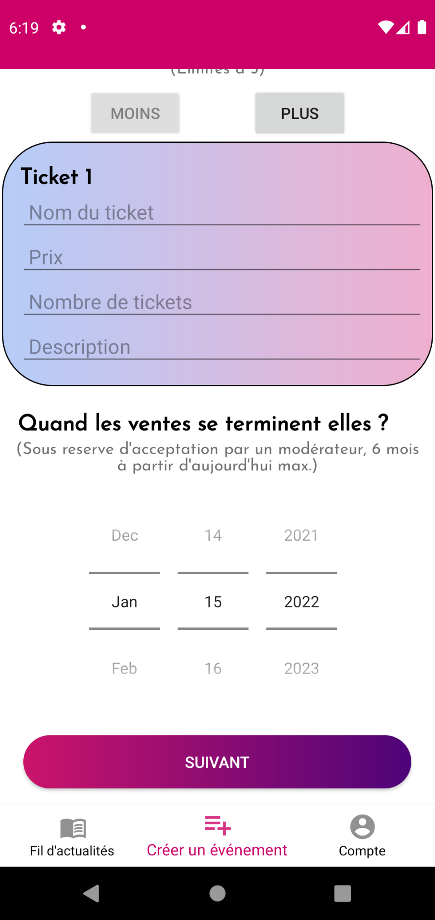

Maquette / Réalisation
Créer un évènement
Aucune maquette
12/30

Slide 13
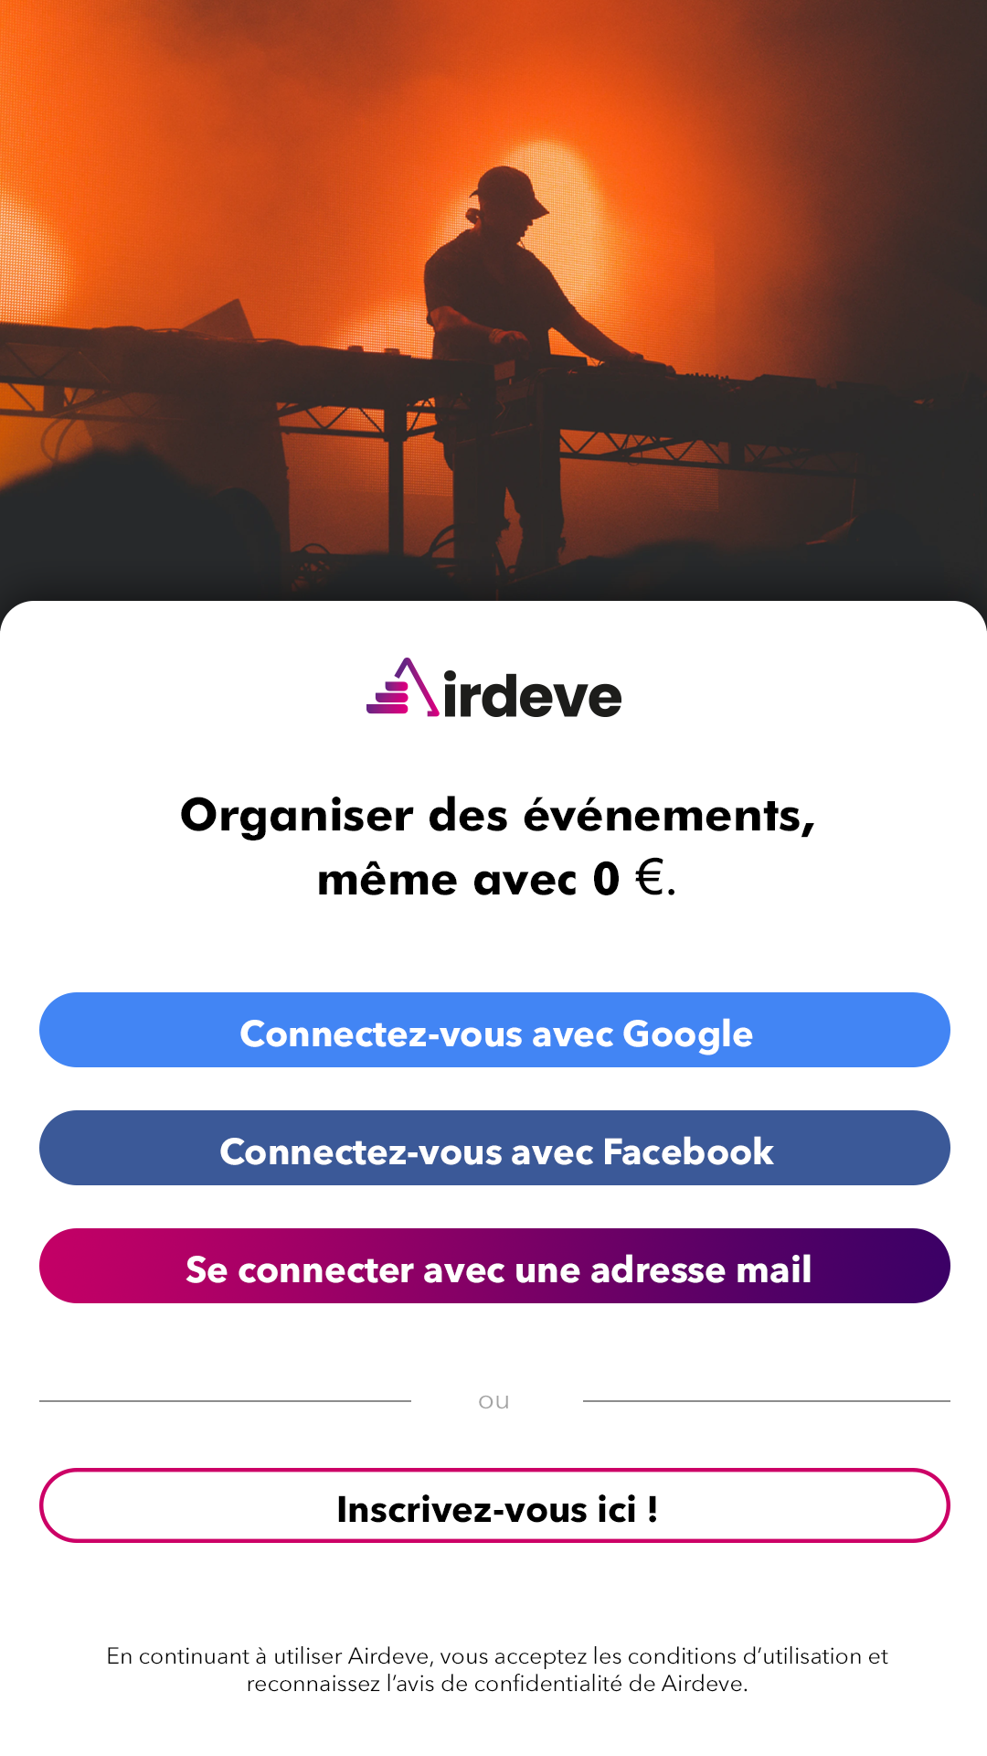
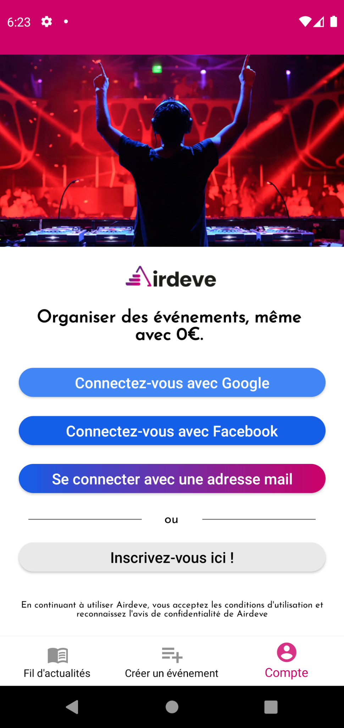
Maquette / Réalisation
Choisir un moyen de connexion
Maquette
Réalisation
13/30

Slide 14
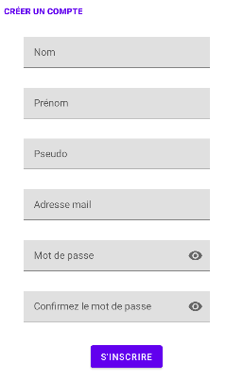
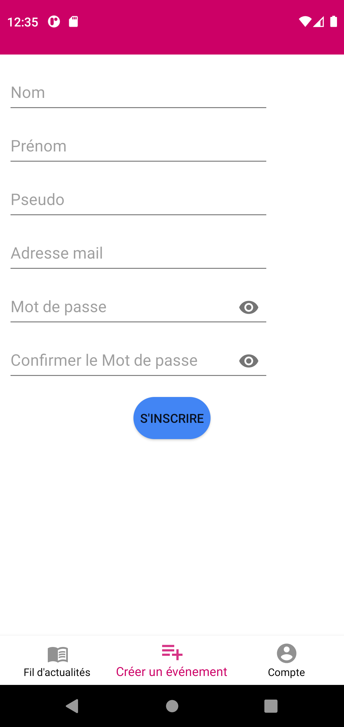
Maquette / Réalisation
Créer un compte
Aucune maquette
14/30

Slide 15
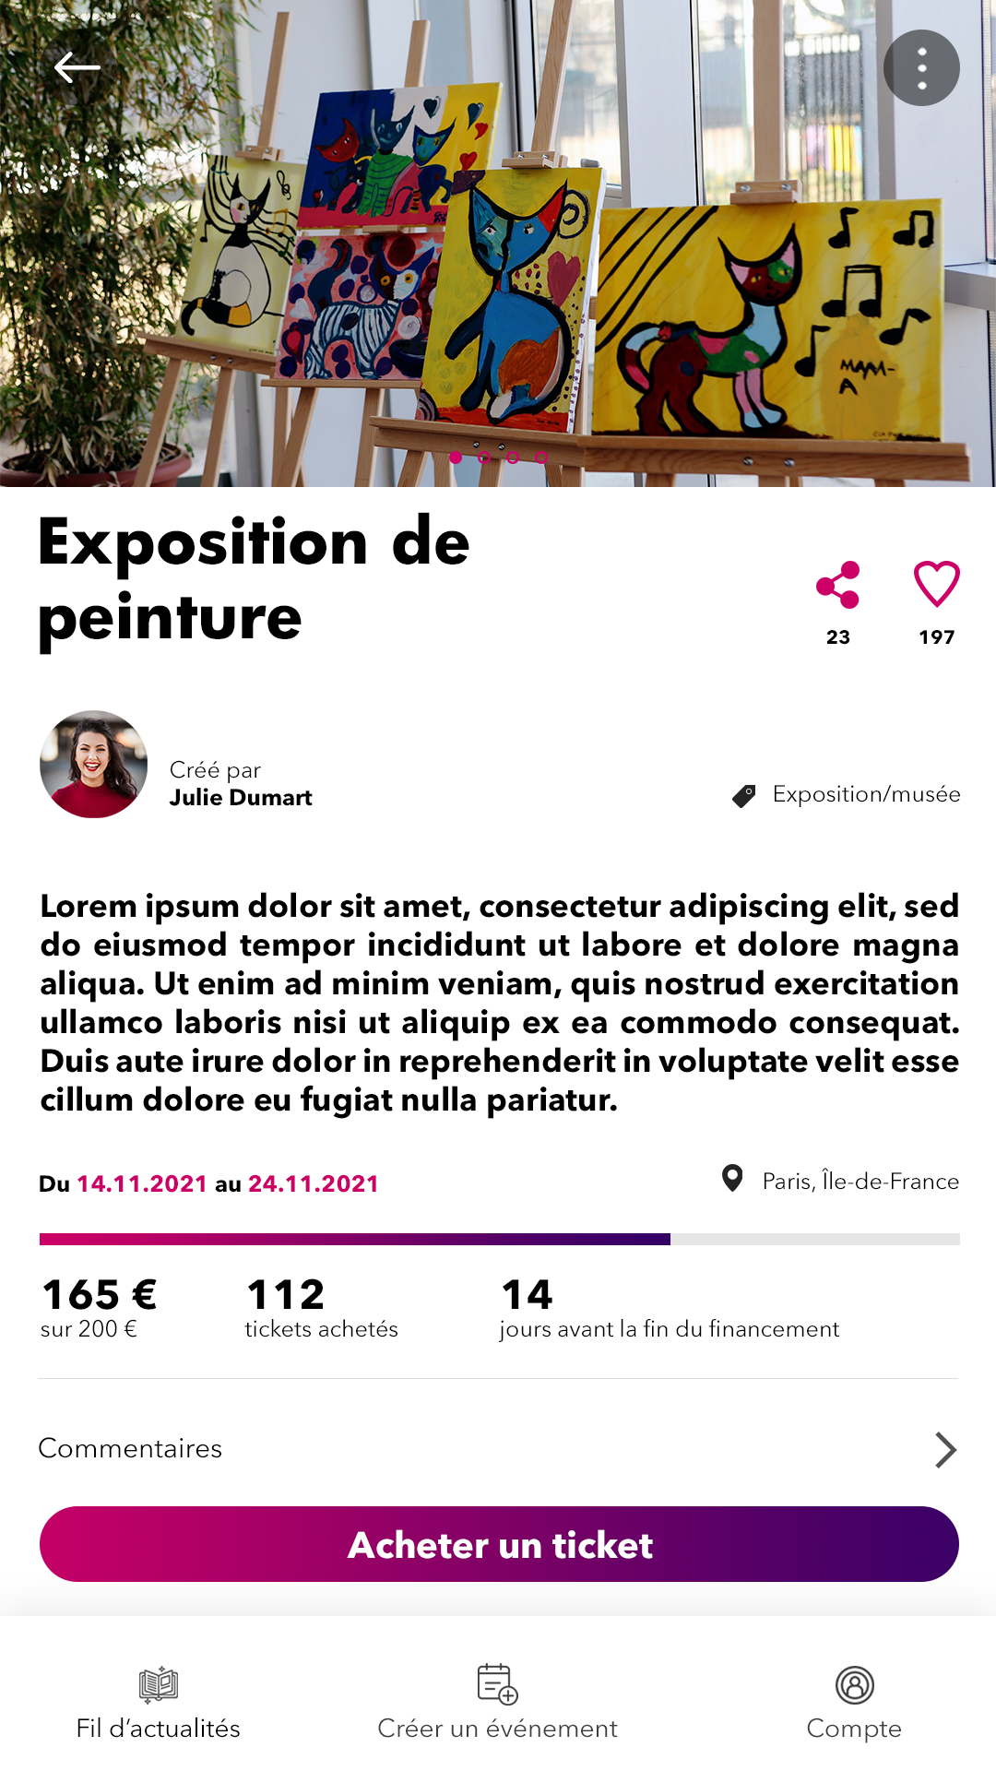
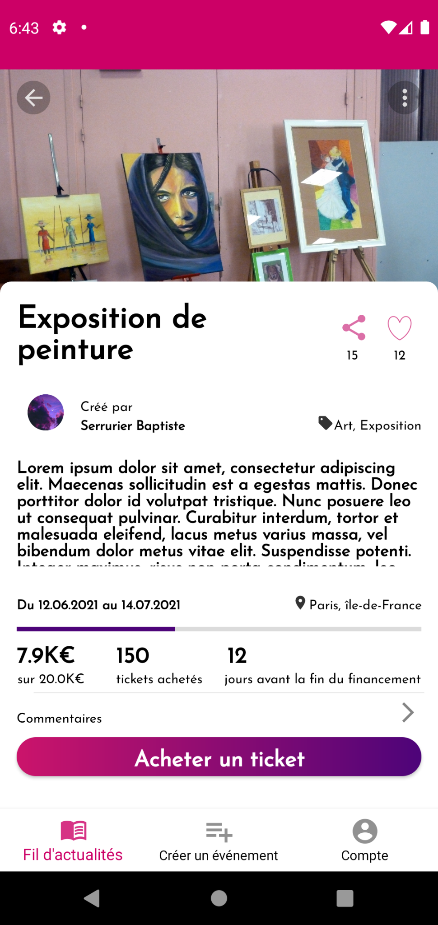
Maquette / Réalisation
Consulter un évènement
Maquette
Réalisation
15/30

Slide 16
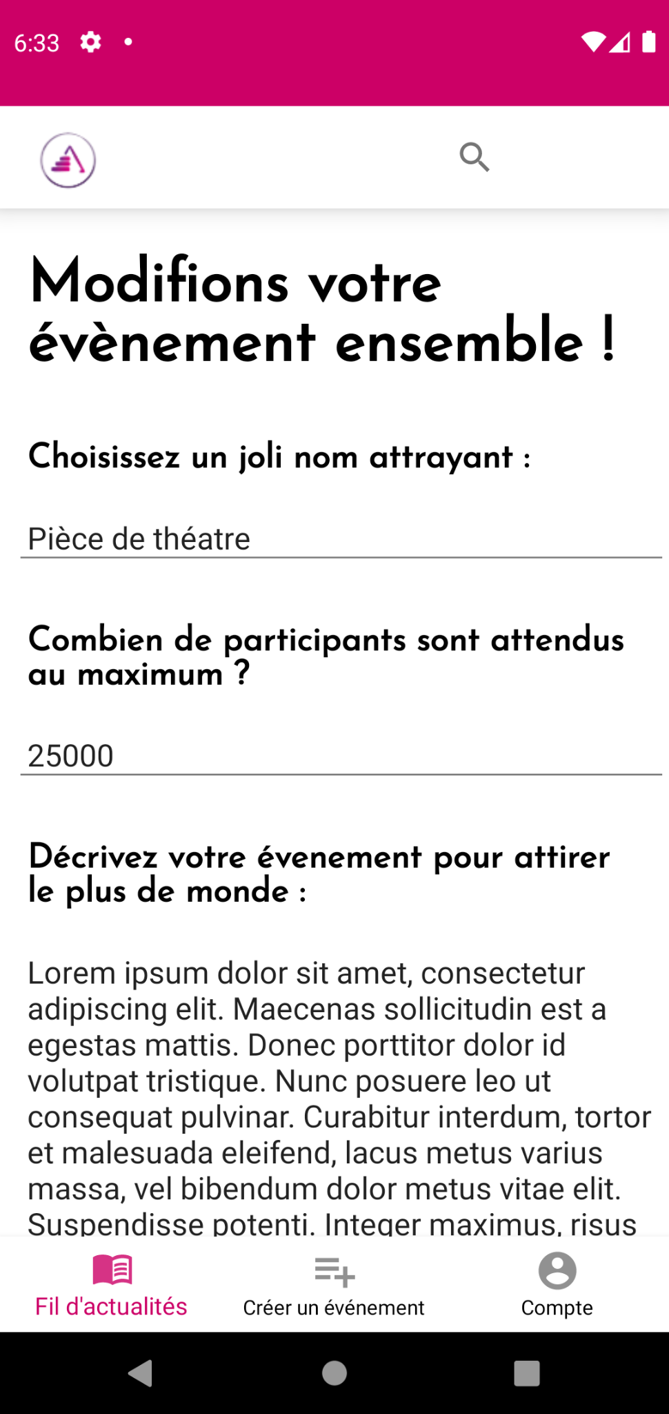
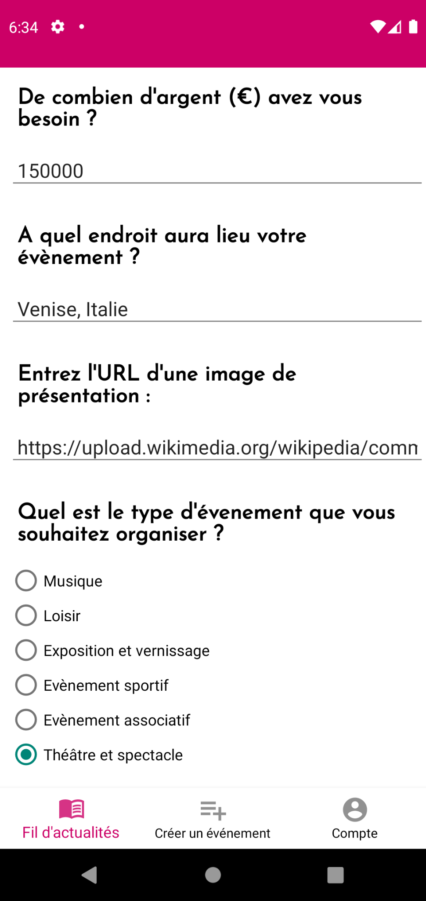
Maquette / Réalisation
Modifier un évènement
Aucune maquette
16/30

Slide 17
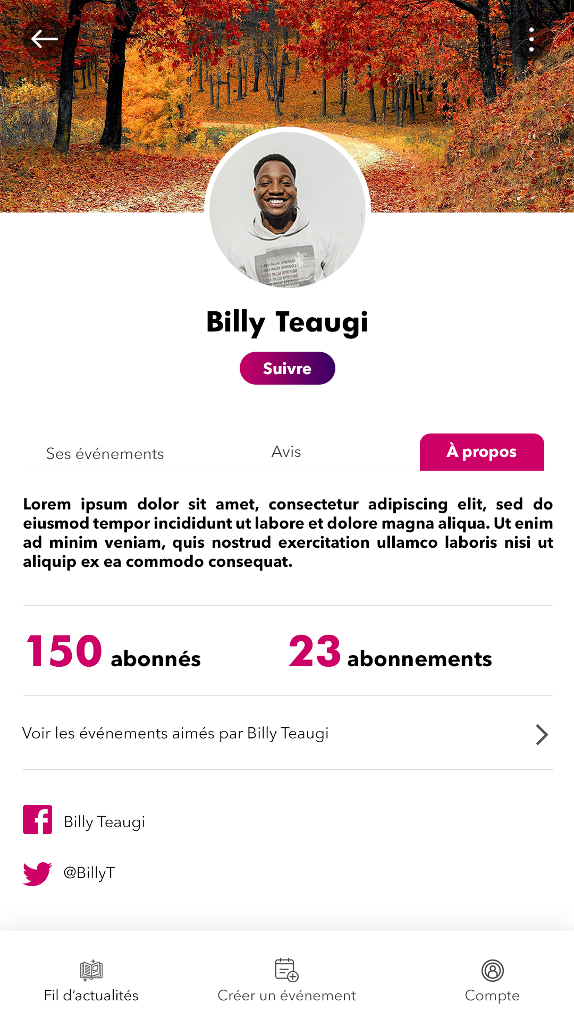
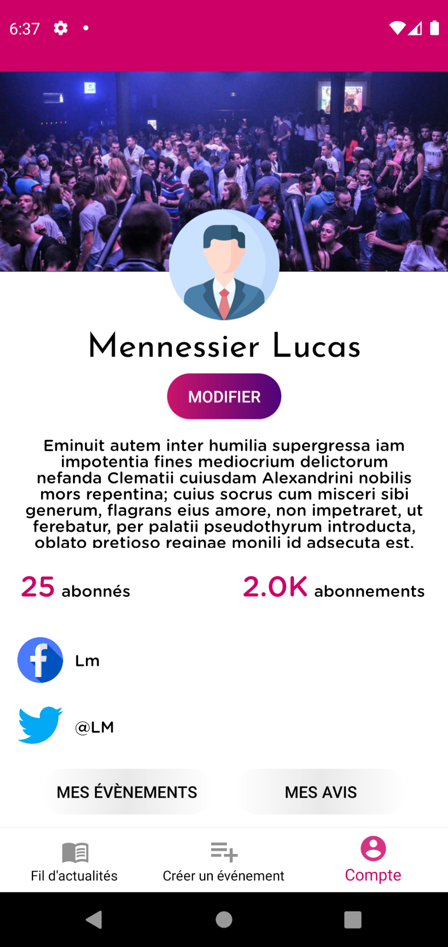
Maquette / Réalisation
Consulter un profil
Profil
Maquette
Réalisation
17/30

Slide 18
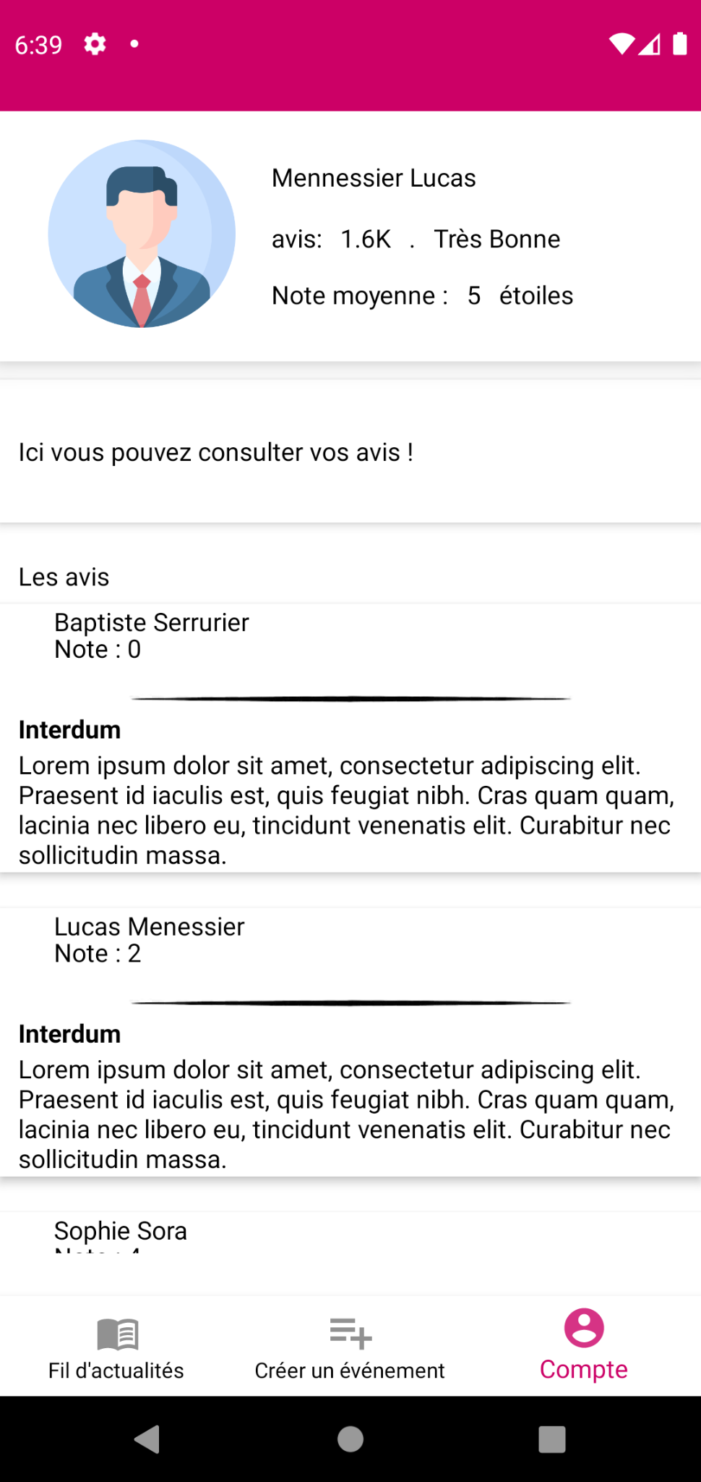
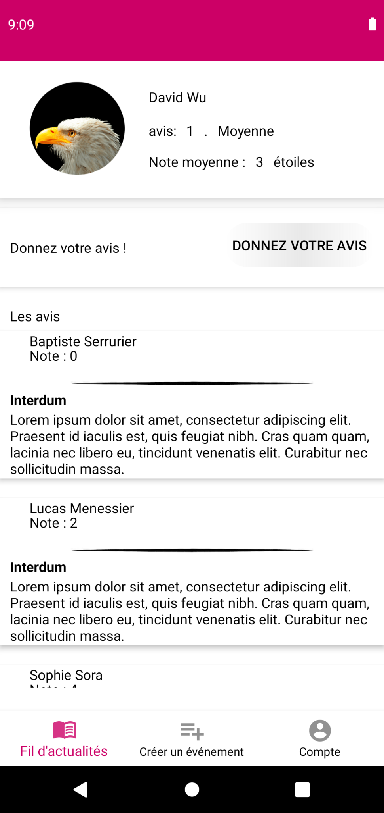
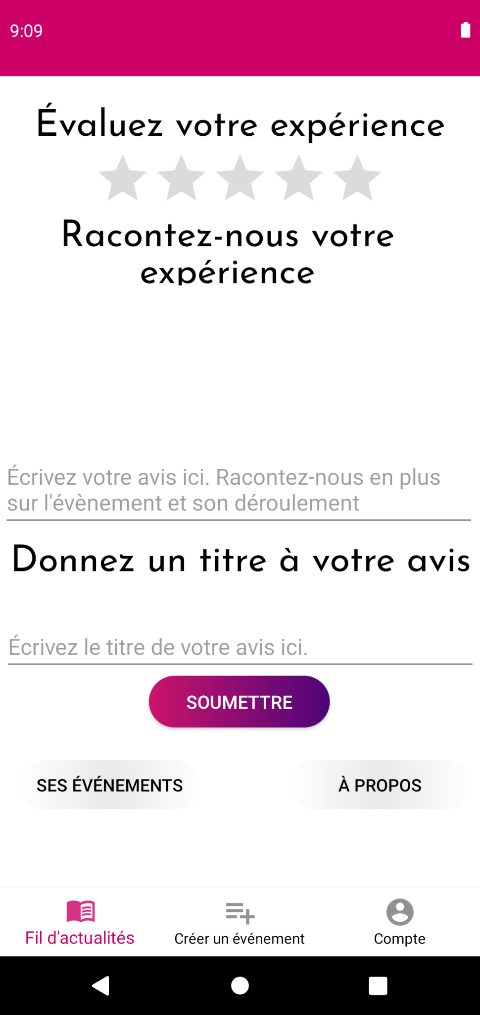
Consulter un profil
Avis
18/30

Slide 19
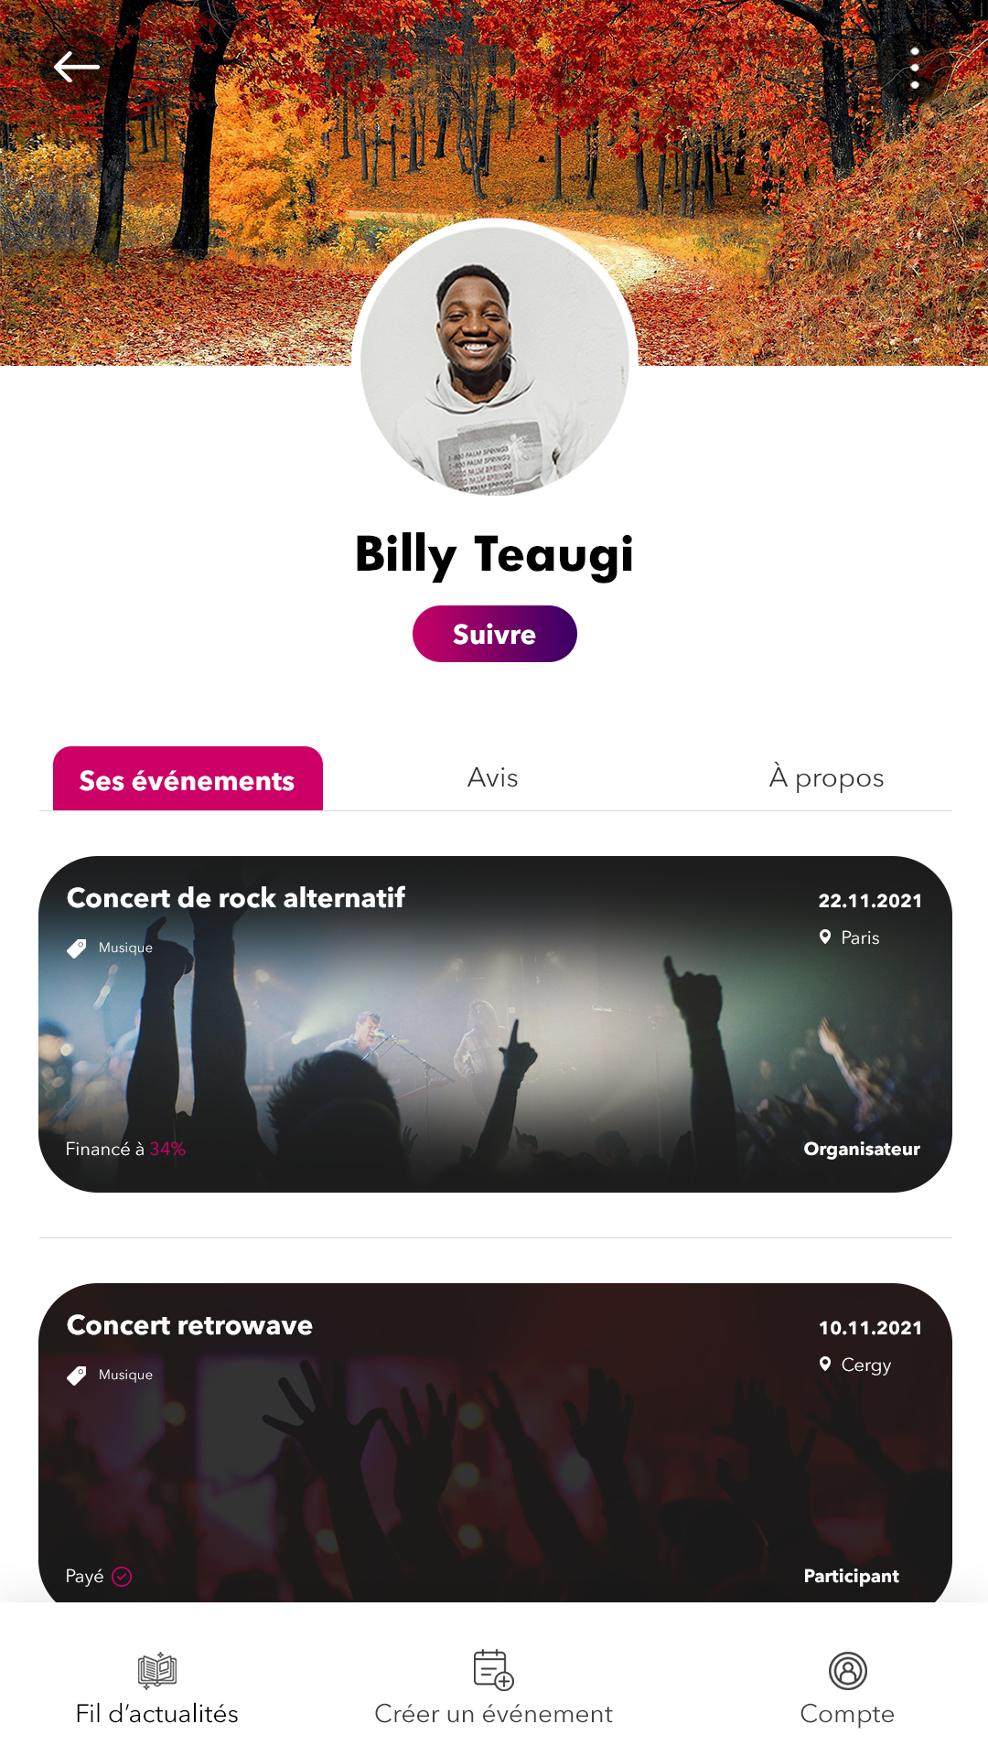
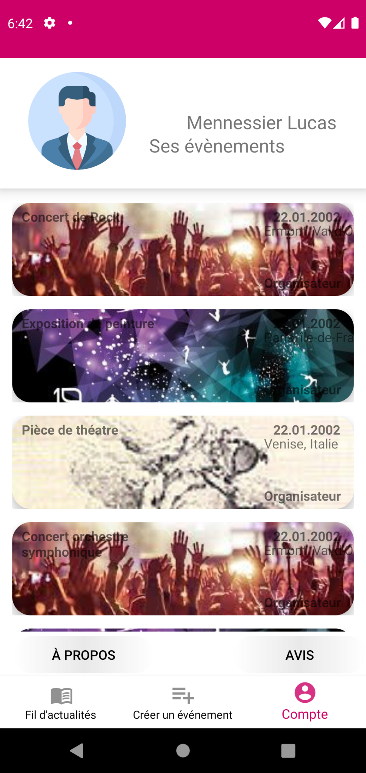
Maquette / Réalisation
Consulter un profil
Evénements
Maquette
Réalisation
19/30

Slide 20
GESTION DE PROJET
20/30

Slide 21
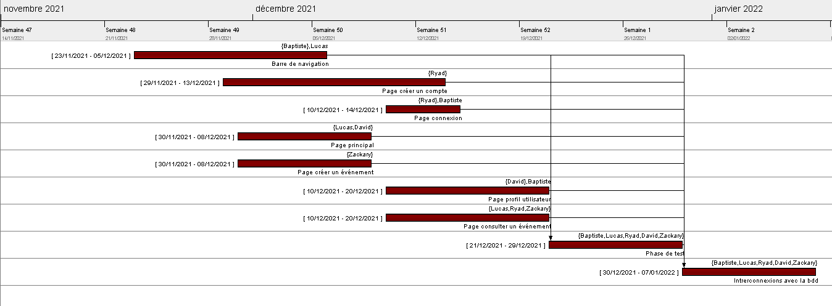
Diagramme GANTT
21/30

Slide 22
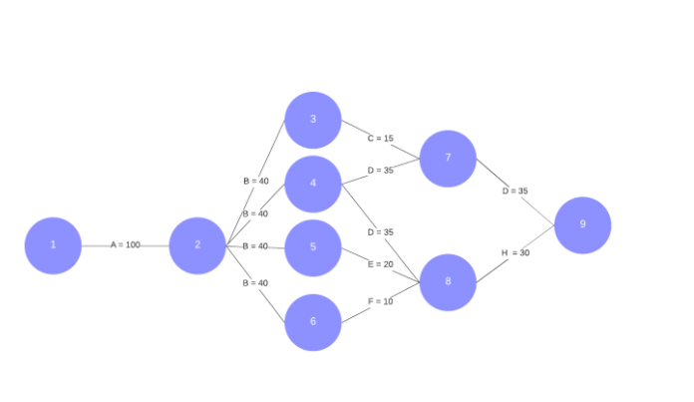
Diagramme PERT
Légende (chemins en heures) :
1 : Formation
2 : Création de la barre de navigation
3 : Page de connexion
4 : Page d'accueil
5 : Page création de compte
6: Page créer un évènement
7: Page de profil
8: Page de consultation d’un événement
9 : Projet complet
22/30

Slide 23
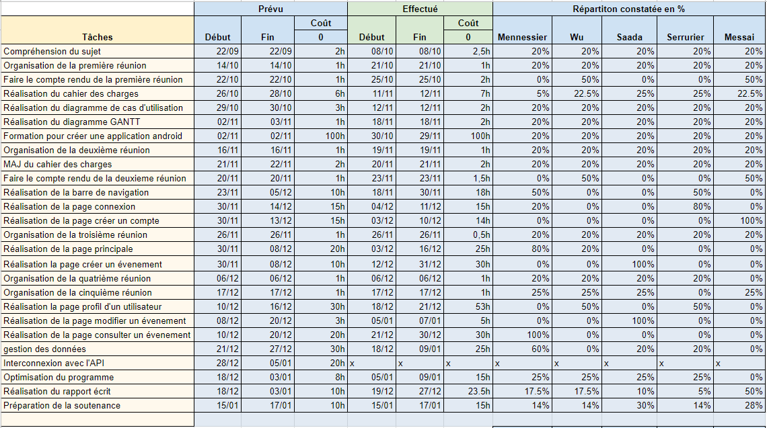
Tableau d’avancement
23/30

Slide 24
RDV avec les clients
Réunion 1 : Présentation du projet et mise en place des limites
Réunion 3 : Présentation du cahier final et début du développement
SOUTENANCE : Présentation du projet final
21/10/2021
26/11/2021
17/01/2022
19/11/2021
26 nov. au 10 jan.
Réunion 2 : Présentation de notre cahier des charges. Dernières modifications et mise en place d’un planning
Réunions 4, 5, 6 : Réunions régulières pour montrer l’avancement et poser des questions ponctuelles
24/30

Slide 25





Problèmes rencontrés
Problèmes
Solutions
Équipement défaillant
Développement
Ressources fournies tard
Problèmes d’EDT
Réparations tardives
(aucune aide de l’IUT ou du CROUS)
Intégration d’un modèle en Java
Aucune
Arrangement par Whatsapp
Firebase
25/30
Notes:
firebase (met juste un logo et on exliquera a l oral je pense)

Slide 26
Objectifs posés VS réalisés
26/30
Notes:
- Comparé au gantt
- A cause des problèmes technique, 2 à developper jusque décembre -> retard sur les autres
parties + seules sur nos parties respectives alors que prevu à plusieurs
-> réalisation partiel de tout ce qu'il y avait a faire (on aurait pu faire plus)

Slide 27

Le travail qu’il reste à effectuer
Connexion à la BDD
(pas demandé par les clients)
Animation du menu déroulant (+ de QdV)
Visuel présent, mais fonctionnalités manquantes
+ Inscrire ou modifier un user
Commenter / Post libre
27/30
Notes:
- Connexion potentiel à la base de données meme si pas nécessaire car par demandé par le
client / mais au moins régler le probleme firebase
- Animation pour rendre la navigation et les fonctionnalités plus fluide et agréable pour
l'utilisateur -> améliorer son experience
- certaines fonctionnalités ( Inscription d'un user, modification d'un user, commenter, like
post libre)

Slide 28
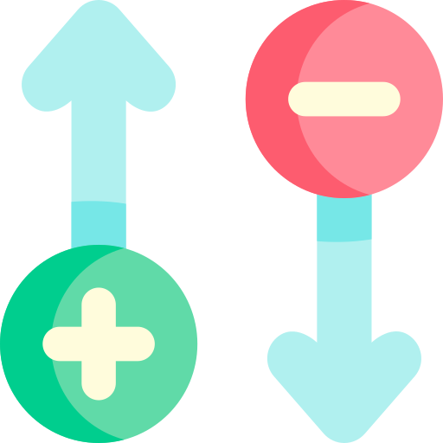
Autocritique
Bien organisé et bien démarré
Apprentissage personnel considérable
Excellent travail d’équipe pour un premier projet
Points NÉGATIFS
Mal réalisé (produit final décevant comparé aux espérances)
Mauvaise estimation des délais
Mauvais choix de la technologie (Kotlin ?)
Mauvaise répartition du travail (certains ont + travaillé que d’autres)
Points POSITIFS
28/30

Slide 29

Conclusion
29/30

Slide 30
Merci de nous avoir écoutés !
Par Lucas MENNESSIER, Ryad MESSAI, Zackary SAADA, Baptiste SERRURIER et David WU
30/30

